Slide 1
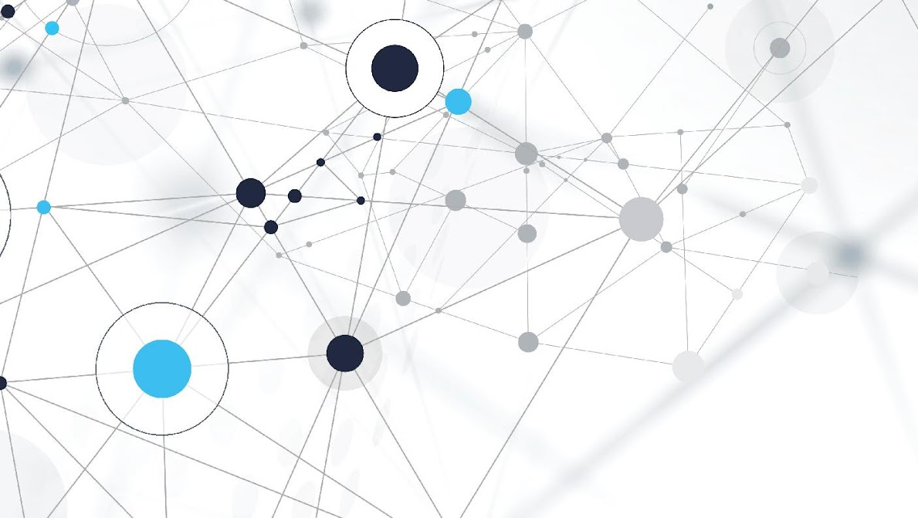
Recursividade em Python
Fernando Henrique Vieira Trindade

Slide 2
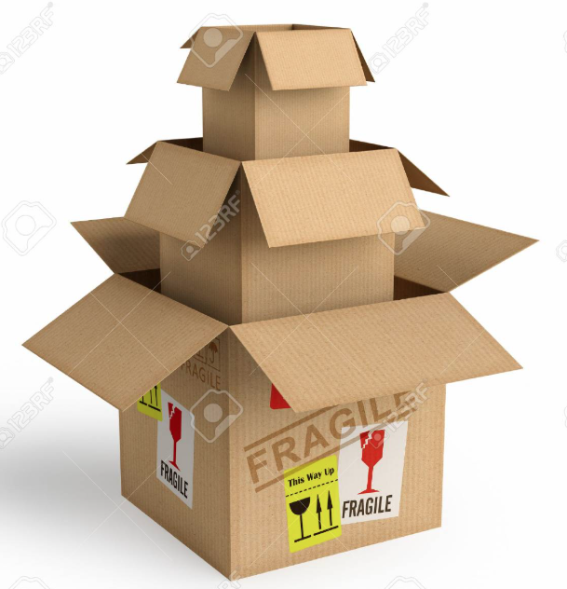
Recursividade
Uma função pode chamar a si mesma?
O que é Recursividade?
Imagine que você está procurando uma bola em uma caixa. Mas dentro dessa caixa tem outra caixa, e dentro dessa tem outra, e outra...
Você vai abrindo cada caixa até encontrar a bola. Isso é recursividade! Você repete a mesma ação (abrir caixa) até chegar no objetivo.
Na programação: Uma função recursiva é uma função que chama ela mesma para resolver um problema dividindo-o em partes menores.

Slide 3
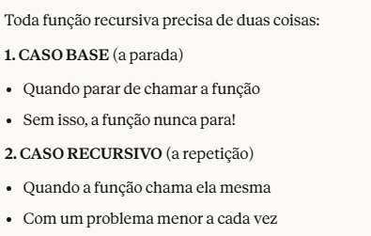
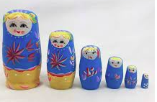
Anatomia de uma função recursiva

Slide 4
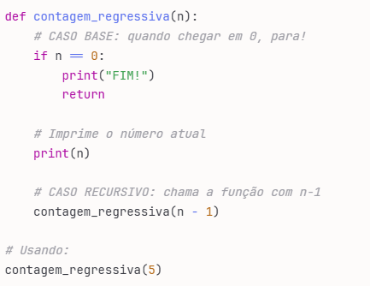
Anatomia de uma função recursiva

Slide 5
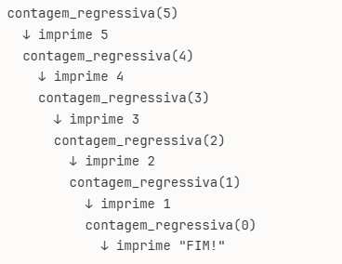
Passo a passo

Slide 6
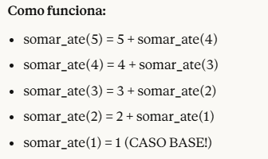
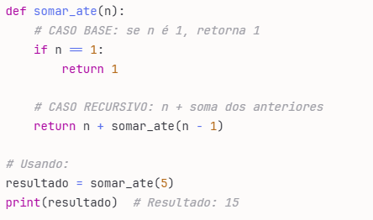
Outro Exemplo
Quanto é 1 + 2 +3 + 4 +5 + … + n?

Slide 7
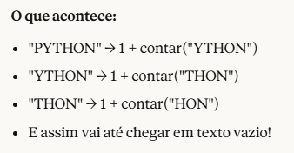
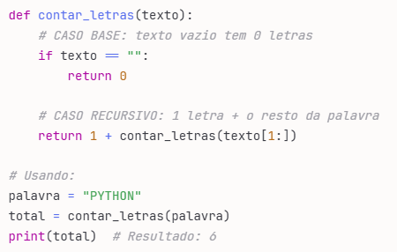
Outro Exemplo
Quantas letras tem a palavra "PYTHON"?

Slide 8
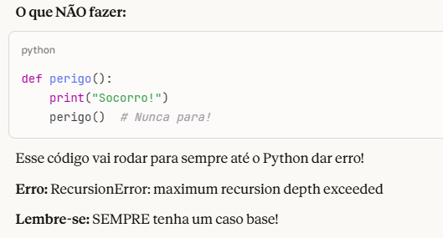
Cuidado

Slide 9
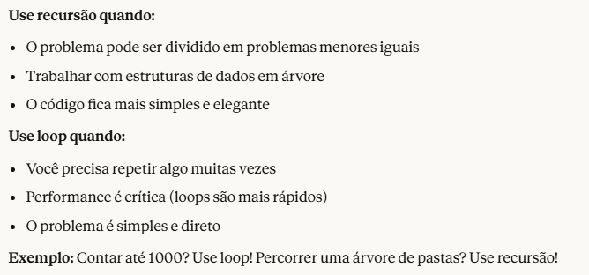
Recursão vs Loop

Slide 10
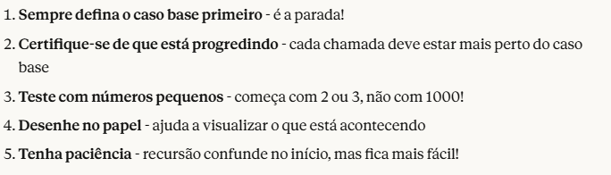
Dicas

Slide 11
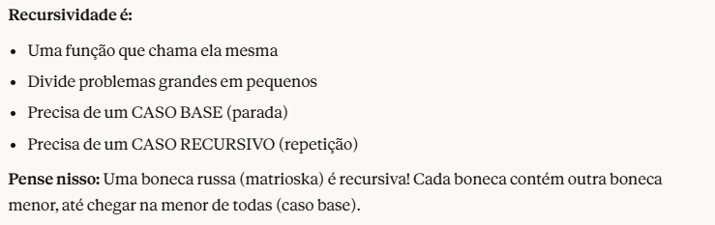
Resumo

Slide 12
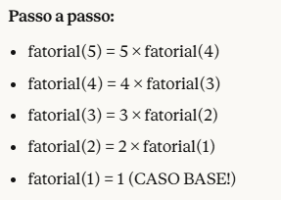
Exercício
Fatorial

Slide 13
Exercício
Fatorial

Slide 14
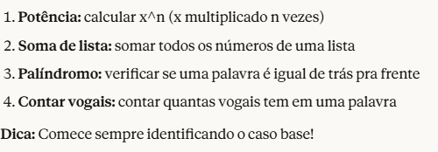
Exercício para casa

